Slide 1
Курсовая работа
Защищенная база данных информационной системы
«Книжный магазин»
Шаповалов М.Е. ИУ8-81
Москва, 2024

Slide 2
Предметная область

Slide 3
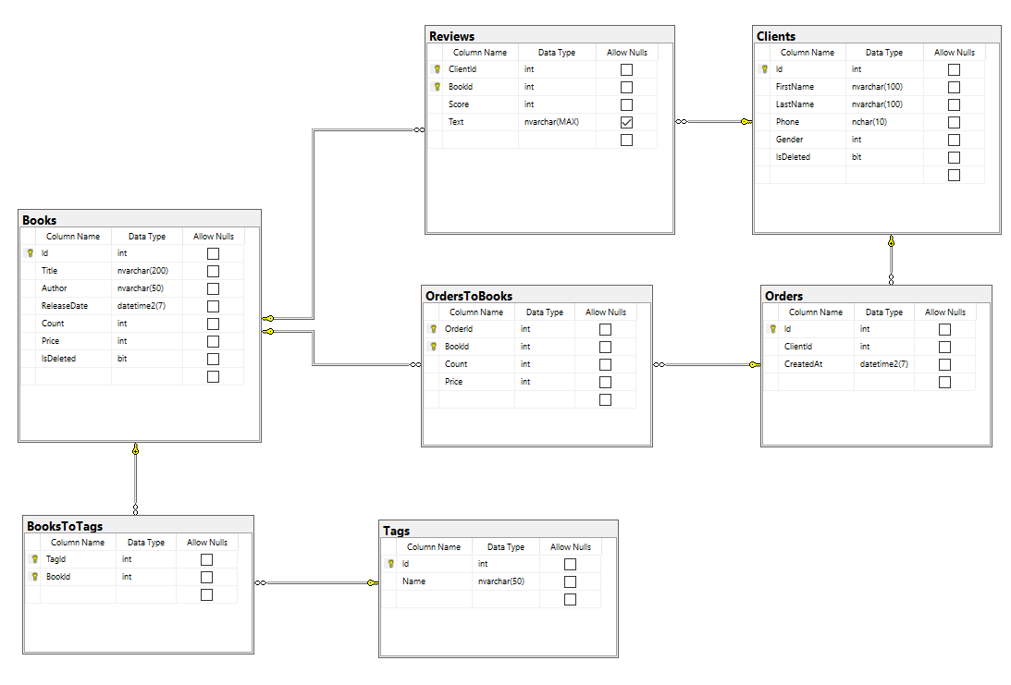
Схема данных

Slide 4
Должности работников
Сотрудник
Администратор
Администратор безопасности

Slide 5
Проектирование базы данных

Slide 6

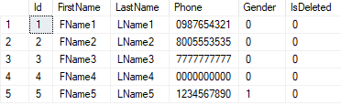

Сущности
Таблица Книг
Таблица Клиентов
Таблица Заказов

Slide 7

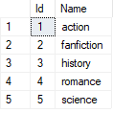
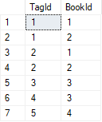
Сущности
Таблица Заказанных книг
Таблица Тегов
Таблица связи Книг и Тегами

Slide 8
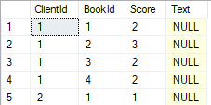

Сущности
Таблица Отзывов
Представление Пользователей

Slide 9
Запросы
Книг
    по ID
    по Названию
    по Автору
    по Количеству
    по Тегам
    создание
    изменение
    удаление
Клиентов
    по ID
    по Имени
    по Номеру телефона
    по Полу
    создание
    изменение
    удаление

Slide 10
Запросы
Заказов
    по ID
    по Клиенту
    по Книге
    создание
Заказанных книг
    по Заказу
Тегов
    по ID
    по Названию
    по Книге
    создание
    изменение
    удаление

Slide 11
Запросы
Отзывов
    по Клиенту
    по Книге
    создание
    изменение
    удаление
Пользователей
    по ID
    по Имени
    создание
    удаление
    изменение пароля

Slide 12
Отчеты
Средняя оценка Книги
Количество проданных копий Книги
Принесенная книгой выручка
Принесенная клиентом выручка
Топ книг по средней оценке
Топ книг по продажам
Топ книг по выручке
Топ клиентов по выручке

Slide 13
Безопасность базы данных

Slide 14
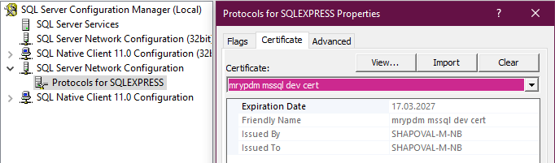
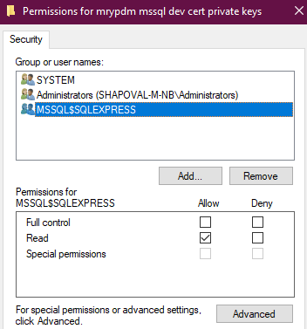
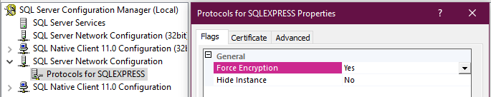
Шифрование трафика
Настроено шифрование трафика между БД и приложением:
Создан самоподписанный сертификат
Включено обязательно шифрование

Slide 15
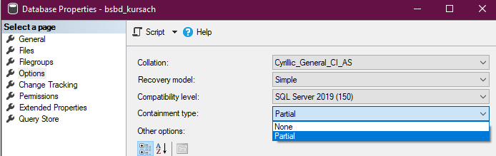
Разграничение доступа
Аутентификация производится средствами MS SQL.
Для этого БД переведена в автономный режим (что позволяет создавать полноценных пользователей с паролем), а также созданы роли:
readonly
worker
admin
security

Slide 16
Целостность
Пол клиента может принимать два значения
Телефон должен быть уникальной строкой из 10 цифр
Название тега должно быть уникально
Дата и время создания заказа должны совпадать с текущим
Вместо удаления книги необходимо помечать ее удаленной
Вместо удаления клиента необходимо помечать его удаленным
Запрет изменения и удаления заказов и заказанных книг
Проверка, что в магазине достаточно книг для нового заказа

Slide 17
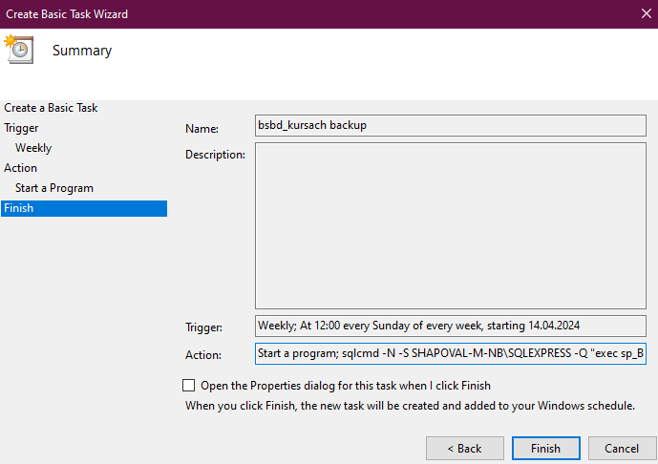
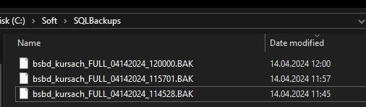
Резервное копирование
Через планировщик задач настроено еженедельное резервное копирование БД

Slide 18
Приложение

Slide 19
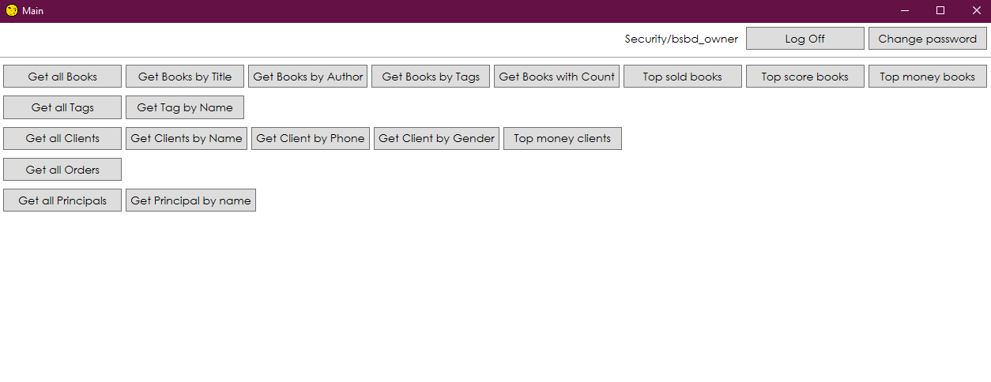
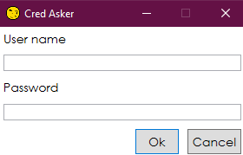
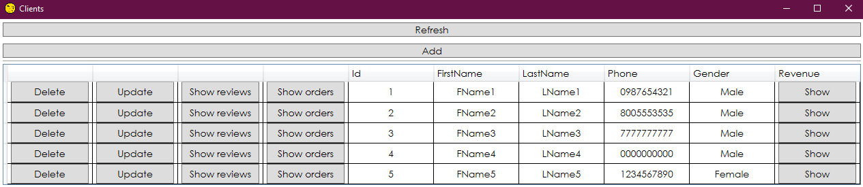
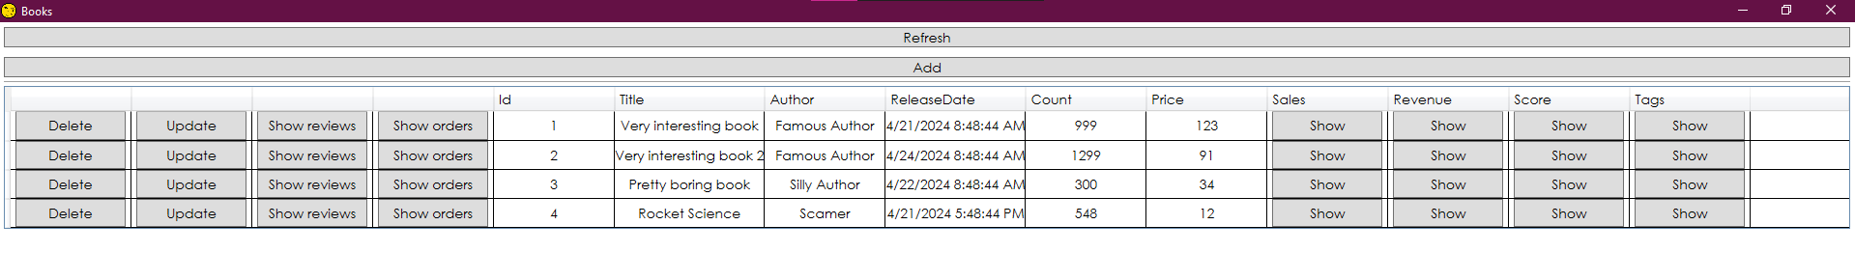
Пользовательский интерфейс

